Slide 1
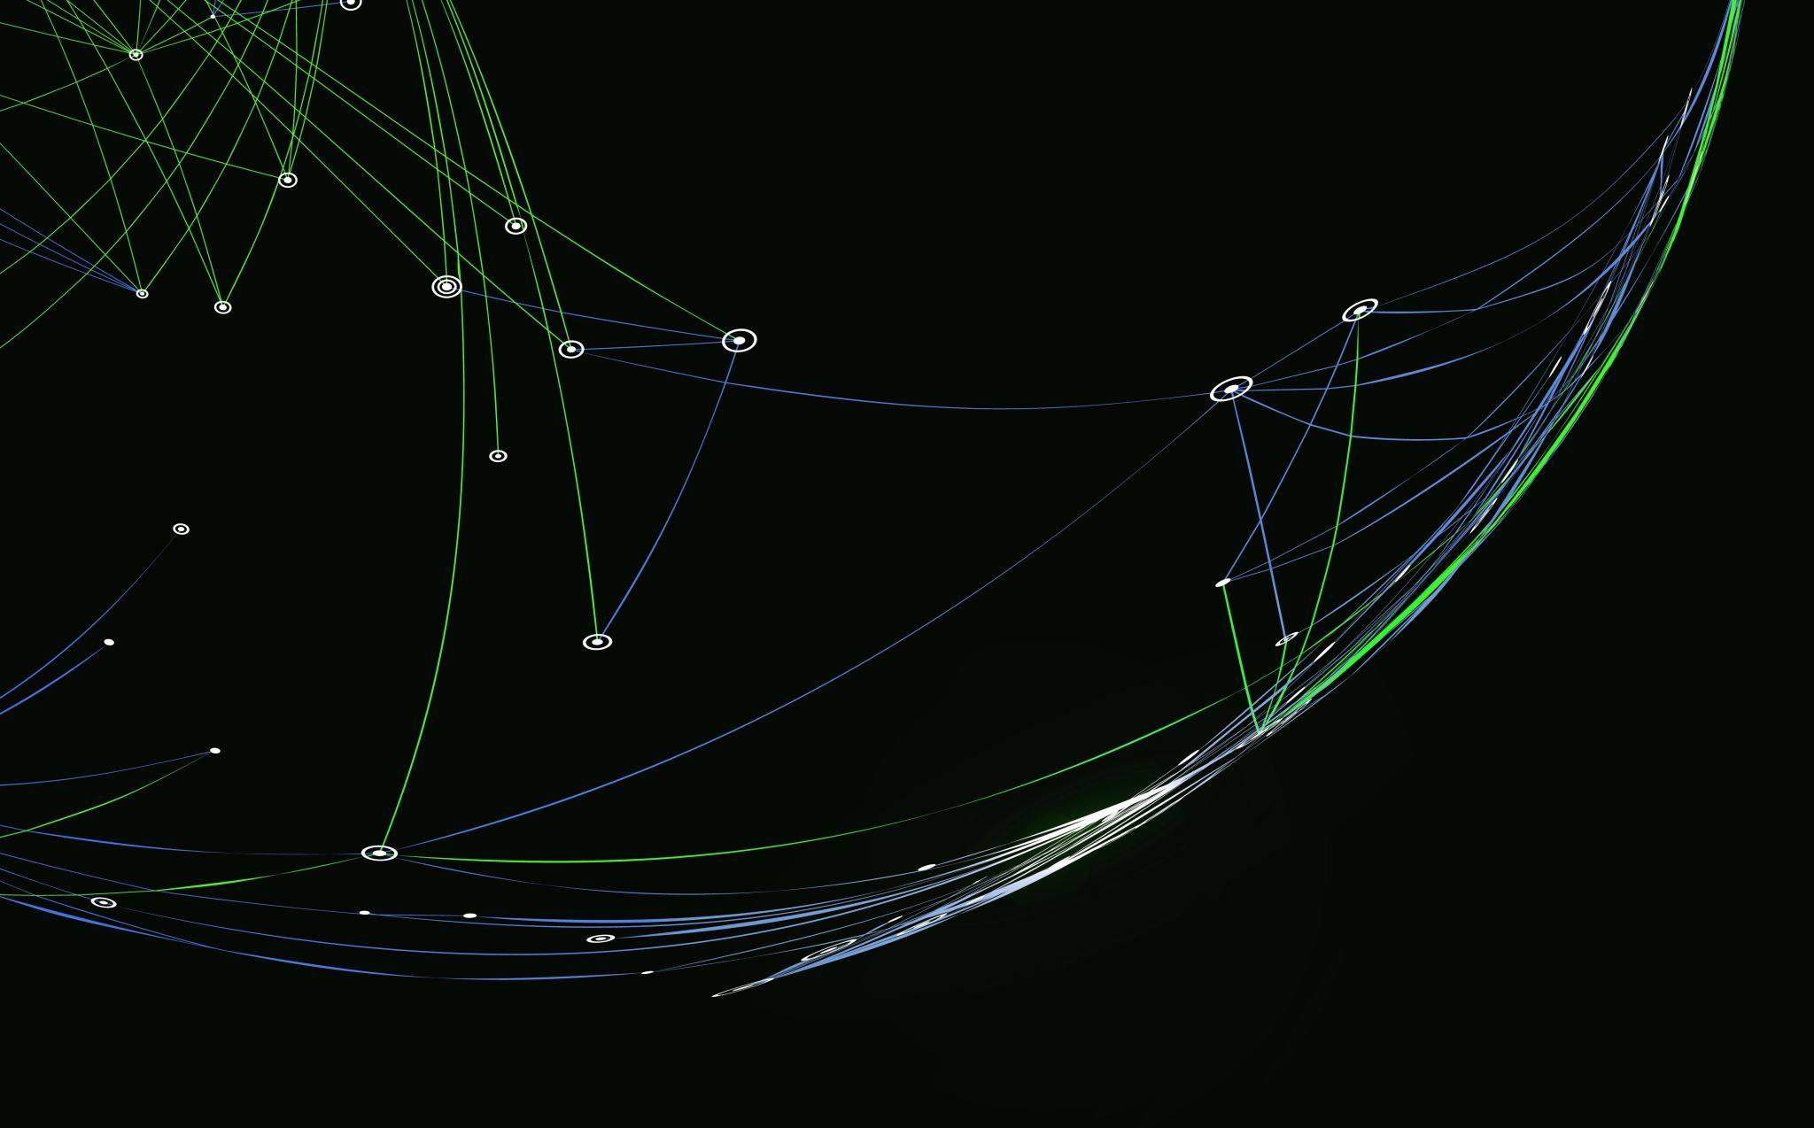
Jak na Covid
Školní psycholožka
Mgr. Eliška Lexová
ZŠ Jaroslava Seiferta, Mělník

Slide 2
Jak se učit doma?
Učit se doma v období online výuky může být velice náročné
Každý jsme jiný a zvládáme náročné situace jiným způsobem
V této prezentaci můžete najít různé tipy a rady, jak všechno zvládnout co nejlépe a s dobrou náladou

Slide 3
Desatero
1. Prostředí
Mít dobré podmínky a místo pro učení je velice důležité. Pokud se nebudete cítit pohodlně a budete rušeni, tak vám učení nepůjde tak dobře.
Takže vypněte rušivé zvuky a věci co vás mohou rozptylovat (TV, mobil, sociální sítě...).
Udělejte si pořádek a nachystejte si pomůcky.
Vyvětrejte! V provětraném pokoji se učí lépe.

Slide 4
Desatero
2. Pravidelnost
Každý den si naplánujte (pokud možno) stejně.
Pravidelnost vám pomůže zvyknout si na režim, který jste měli i ve škole.
Bude také snazší se do školy vrátit a zvyknout si, že výuka už není online.
Určete od kdy se budete učit a dělat úkoly (např. každý všední den od 8 hodin), a také kdy skončíte a budete mít volno.

Slide 5
Desatero
3. Důslednost
Pokud pravidla, která si určíte, nebudete dodržovat, tak nemají smysl.
Každému se někdy něco nechce dělat, ale je nutné vydržet, dokončit všechny úkoly, a pak na vás už bude čekat volno.
4. Odkud kam
Dobré je také určit si jak budete při plnění úkolů postupovat. Když budete mít problémy s řešením a vypracováváním úkolů, tak doporučuji začít nejlehčím úkolem a ty těžší si nechat až na konec.

Slide 6
Desatero
5. Změna aktivit
Pokud jste se u nějakého úkolu zastavili až na příliš dlouhou dobu a už se s ním spíše trápíte, tak změňte aktivitu.
Zkuste přejít na jiný úkol, který vám půjde lépe.
Nebo si dejte menší přestávku, protáhněte se, a pak se k úkolu vraťte.

Slide 7
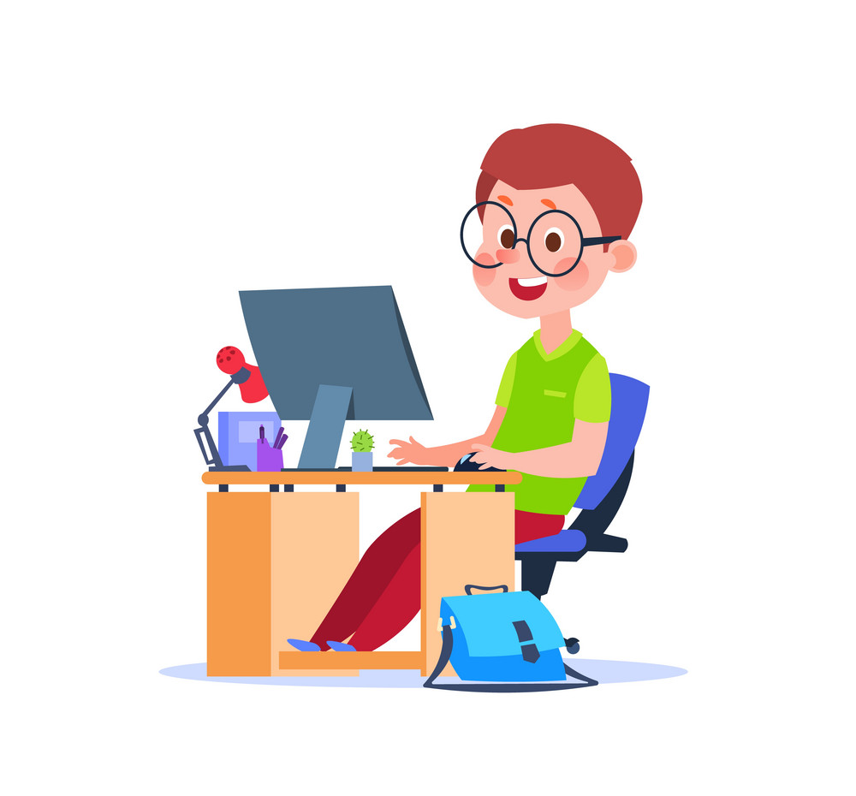
Desatero
6. Přestávky
Přestávky si naplánujte podle sebe. Zkuste nejdříve dokončit úkol nebo nějaký blok učiva.
Jak už bylo řečeno, nejlepší je změnit o přestávce aktivitu.
Dlouho sedíte, tak se protáhněte, projděte se. Můžete si dát svačinu, jít si pro pití, osvěžit se a vyvětrat.

Slide 8
Desatero
7. Odměna/pochvala
Strávit dlouhou dobu u počítače a u úkolů není jednoduché.
Po učení se nezapomeňte pochválit nebo odměnit. Může to být nějaká oblíbená činnost (např. hraní na počítači, dívání se na videa) nebo nějaká sladkost. ☺
8. Organizace
Než začnete plnit úkoly, tak stejně jako jste si nejdříve zorganizovali čas, tak si i naplánujte jak budete úkoly postupovat.
Udělejte si seznam úkolů a odškrtávejte si, co máte hotové a co ještě zbývá.
Uvidíte tak přehledně, co na vás ještě čeká.

Slide 9
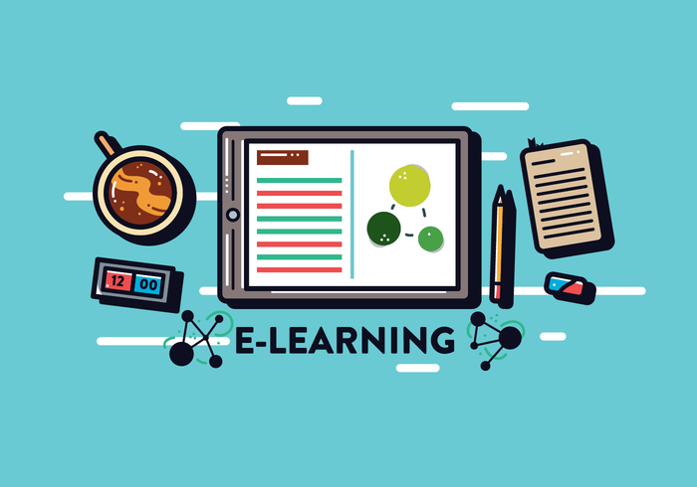
Desatero
9. Práce s informacemi
Při práci na úkolech si udělejte vlastní systém třídění informací. Zjistíte jak se vám nejlépe učí a půjde vám to snadněji.
Potřebujete si zapamatovat nějakou větu? Barevně si ji označte.
Dělejte si stručné výpisky jen těch nejdůležitějších informací.
Najít si vlastní systém nějakou chvíli zabere, ale vyplatí se!

Slide 10
Desatero
10. Volný čas
Velkou část dne věnujete učení, a to může být velice náročné. Je důležité, abyste se udržovali v psychické i fyzické pohodě a měli dobrou náladu.
Co to znamená?
Znamená to odpočinout si tedy od celodenního sezení a přemýšlení, a to nejlépe nějakým pohybem. Jděte se projít, zkuste i běhat. Můžete zkusit si i lehce zacvičit, poděkuje vám tělo i mysl. Můžete si také kreslit a zkoušet všechny možné aktivity, u kterých nemusíte přemýšlet a budete u nich relaxovat.

Slide 11
Pokud byste potřebovali poradit s jakýmkoli problémem, můžete se na mě kdykoliv obrátit.
Mgr. Eliška Lexová
Tel. 774 239 183
E-mail: lexovae@seifert-melnik.cz

